Slide 1
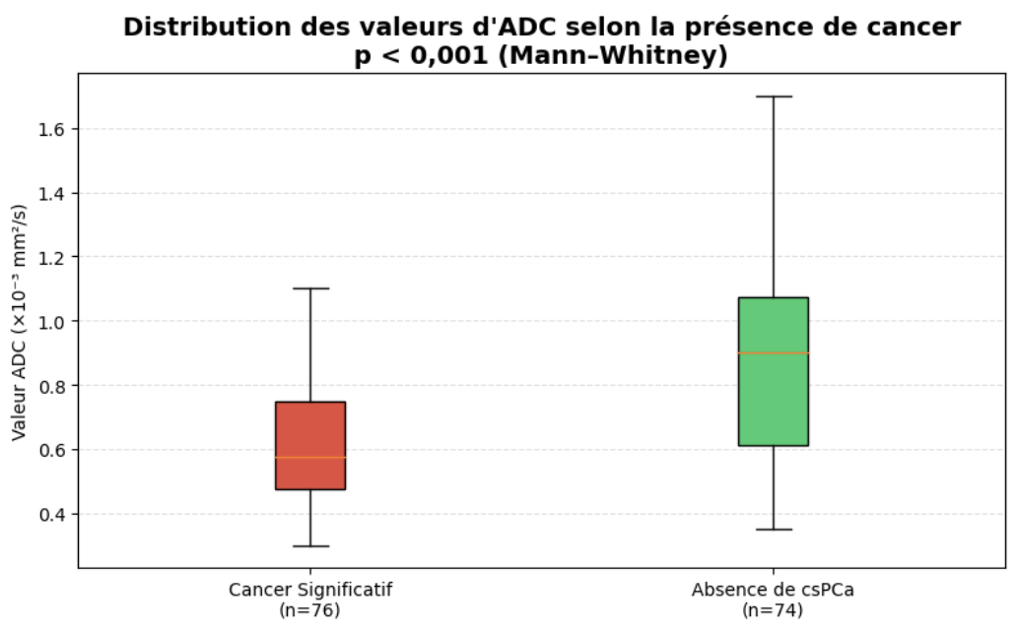
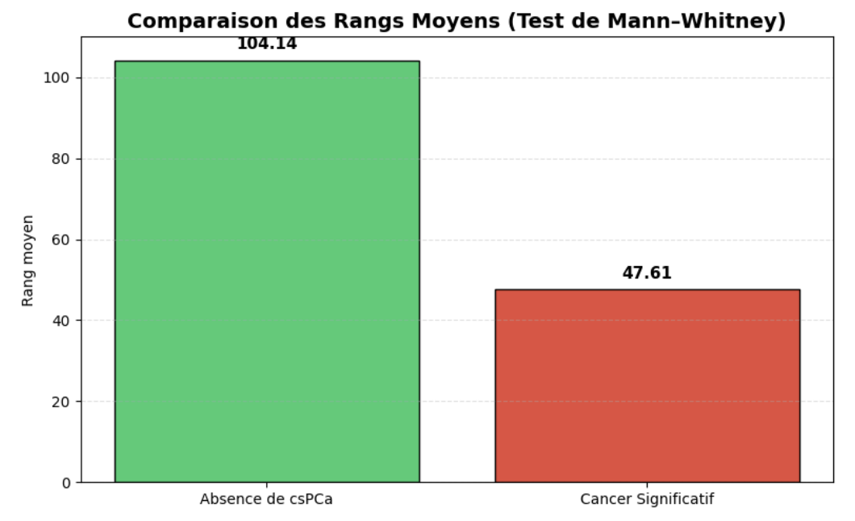
Analyse quantitative et pronostique de l’ADC
Analyse des valeurs d’ADC selon la présence de csCPa

Slide 2
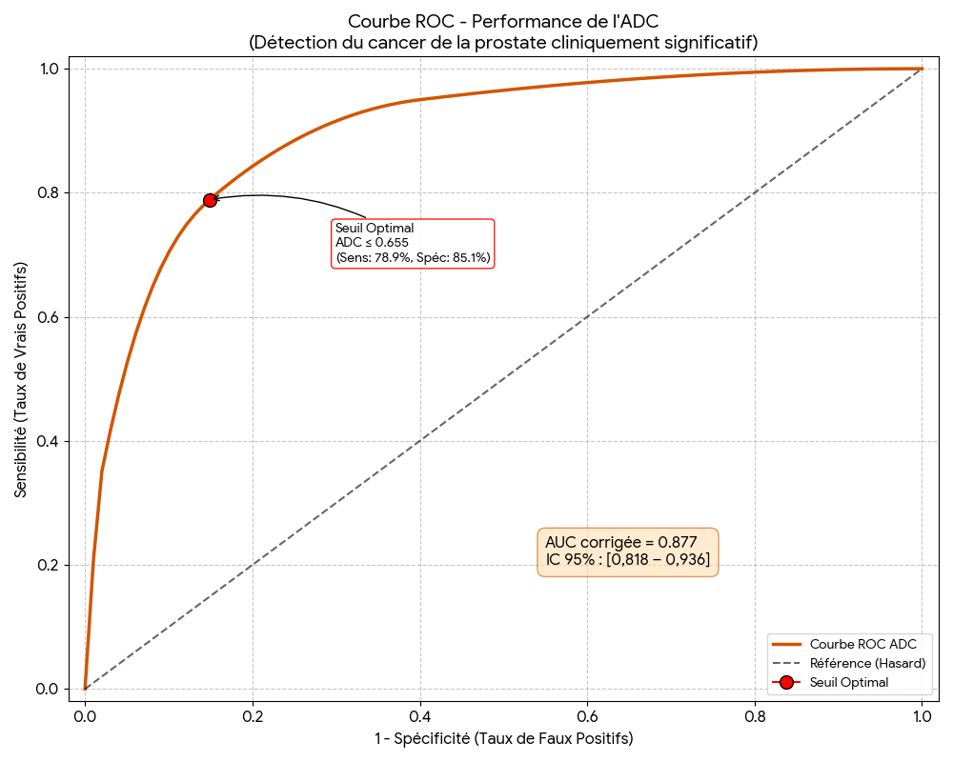
Analyse quantitative et pronostique de l’ADC
Performance diagnostique de ADC : courbe ROC et seuil optimal
Seuil optimal déterminé par l’indice de Youden

Slide 3
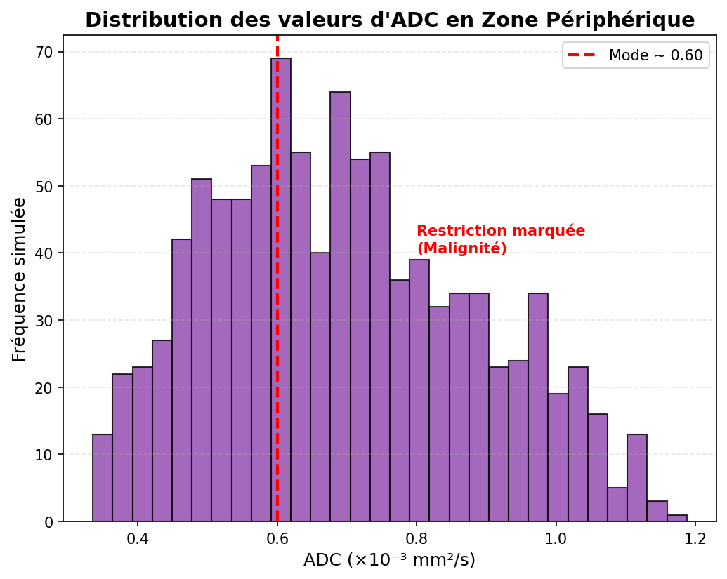
Analyse quantitative et pronostique de l’ADC
Association entre l’ADC et la présence de csPCa en zone périphérique
En zone périphérique, une diminution de l’ADC est associée à une augmentation du risque de csPCa.
Association significative ADC – csPCa : p = 0,001

Slide 4
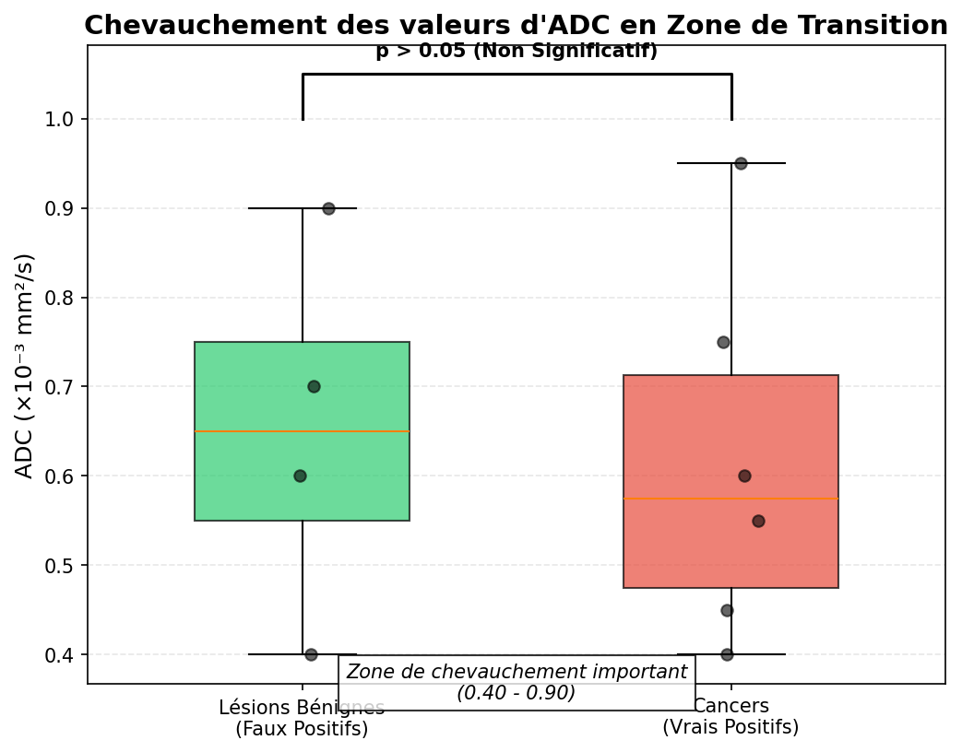
Analyse quantitative et pronostique de l’ADC
Association ADC/csPCa : Zone de transition
Absence d’association significative entre la valeur de l’ADC et la présence de csPCa en zone de transition (p > 0,05).

Slide 5
Analyse quantitative et pronostique de l’ADC
Association ADC/PI-RADS et ADC/ISUP
Corrélation entre le coefficient ADC et le score PI-RADS
Corrélation négative forte et hautement significative
ρ = –0,82 ; p < 0,001 ; n = 150
ADC ↓ quand PI-RADS ↑
Forte complémentarité PI-RADS (qualitatif) / ADC (quantitatif)
Corrélation entre ADC et agressivité du cancer (ISUP)
Corrélation négative faible mais significative
ρ = –0,21 ; p = 0,049
ADC ↓ → agressivité tumorale ↑
Marqueur quantitatif complémentaire de l’évaluation histologique

